Slide 1
เรียน ผู้เข้าร่วมการประชุมทุกท่าน
ขอความร่วมมือทุกท่าน ระบุชื่อ-นามสกุล ตำแหน่ง
สังกัด ในช่อง “Chat” ด้านล่าง เพื่อใช้ในการจัดทำรายงานการประชุม ฯ

Slide 2
ประชุมคณะอนุกรรมการส่งเสริมคุณธรรม
กระทรวงสาธารณสุข
ตามแผนแม่บทส่งเสริมคุณธรรม กระทรวงสาธารณสุข ฉบับที่ 1 (พ.ศ. 2560-2564)
ครั้งที่ 3/2564 วันที่ 3 สิงหาคม 2564 เวลา 13.30-16.30 น.
ณ ห้องประชุม 2 ชั้น 2 อาคาร 1 ตึกสำนักงานปลัดกระทรวงสาธารณสุข

Slide 3
ระเบียบวาระที่ 1
เรื่องประธานแจ้งให้ที่ประชุมทราบ

Slide 4
ระเบียบวาระที่ 2
เรื่องรับรองรายงานการประชุม
รายงานการประชุมคณะอนุกรรมการส่งเสริมคุณธรรมกระทรวงสาธารณสุข ตามแผนแม่บทส่งเสริมคุณธรรม กระทรวงสาธารณสุข ฉบับที่ 1 (พ.ศ. 2559-2564) ครั้งที่ 2/2564 เมื่อวันที่ 23 มีนาคม 2564

Slide 5
ระเบียบวาระที่ 3
เรื่องเพื่อทราบ
3.1 รายงานผลการขับเคลื่อนแผนแม่บทส่งเสริมคุณธรรมแห่งชาติ ฉบับที่ 1
(พ.ศ. 2559-2564) ปีงบประมาณ พ.ศ. 2563

Slide 6
ระเบียบวาระที่ 3
เรื่องเพื่อทราบ
3.2 รายงานผลการขับเคลื่อนคุณธรรม (เฉพาะกาล) ที่สอดคล้อง กับสถานการณ์การแพร่ระบาดของโรคติดเชื้อไวรัสโคโรนา 2019
(COVID-19) ปีงบประมาณ พ.ศ. 2564

Slide 7
ระเบียบวาระที่ 3
เรื่องเพื่อทราบ
3.3 รายงานผลการขับเคลื่อนแผนแม่บทส่งเสริมคุณธรรม กระทรวงสาธารณสุข
ฉบับที่ 1 (พ.ศ. 2560-2564) ประจำปีงบประมาณ พ.ศ. 2564 รอบ 12 เดือน

Slide 8
ระเบียบวาระที่ 3
เรื่องเพื่อทราบ
จัดส่งรายงานผลการดำเนินงานตามแผนปฏิบัติการส่งเสริมคุณธรรม ประจำปีงบประมาณ พ.ศ. 2564 รอบ 12 เดือน ในรูปแบบไฟล์ข้อมูลอิเล็กทรอนิกส์ที่ได้จากโปรแกรม Microsoft..Word..ทางไปรษณีย์อิเล็กทรอนิกส์ moph.moral1330@gmail.com ภายในวันที่ 15 กันยายน 2564

Slide 9
ระเบียบวาระที่ 3
เรื่องเพื่อทราบ
3.4 การตัดสินคลิปวีดิทัศน์นำเสนอผลการดำเนินการเป็นองค์กร คุณธรรมต้นแบบ ตามกิจกรรมถอดบทเรียนการดำเนินการ เป็นองค์กรคุณธรรมต้นแบบ ของหน่วยงานในสังกัดกระทรวงสาธารณสุข ประจำปีงบประมาณ พ.ศ. 2564

Slide 10
ที่ | หน่วยงาน | วันที่ส่ง | หมายเหตุ
หน่วยงานระดับกรม
1 | สำนักงานปลัดกระทรวงสาธารณสุข | 23 ก.ค. 64
2 | กรมวิทยาศาสตร์การแพทย์ | 23 ก.ค. 64
3 | กรมสุขภาพจิต | 25 ก.ค. 64
4 | กรมอนามัย (ศูนย์สื่อสารสาธารณะ) | 30 ก.ค. 64
5 | กรมการแพทย์ | 30 ก.ค. 64
หน่วยงานของรัฐในกำกับรัฐมนตรีว่าการกระทรวงสาธารณสุข
6 | สถาบันวิจัยระบบสาธารณสุข | 29 ก.ค. 64
องค์การมหาชน
7 | โรงพยาบาลบ้านแพ้ว (องค์การมหาชน) | 27 ก.ค. 64
รัฐวิสาหกิจ
8 | องค์การเภสัชกรรม | 23 ก.ค. 64

Slide 11
ระเบียบวาระที่ 3
เรื่องเพื่อทราบ
3.5 การประชุมสัมมนาระดมความคิดเห็นจัดทำกรอบแนวคิดในการยกร่าง แผนปฏิบัติการด้านการส่งเสริมคุณธรรมแห่งชาติ ระยะที่ 2 (พ.ศ. 2566-2570) ครั้งที่ 1

Slide 12
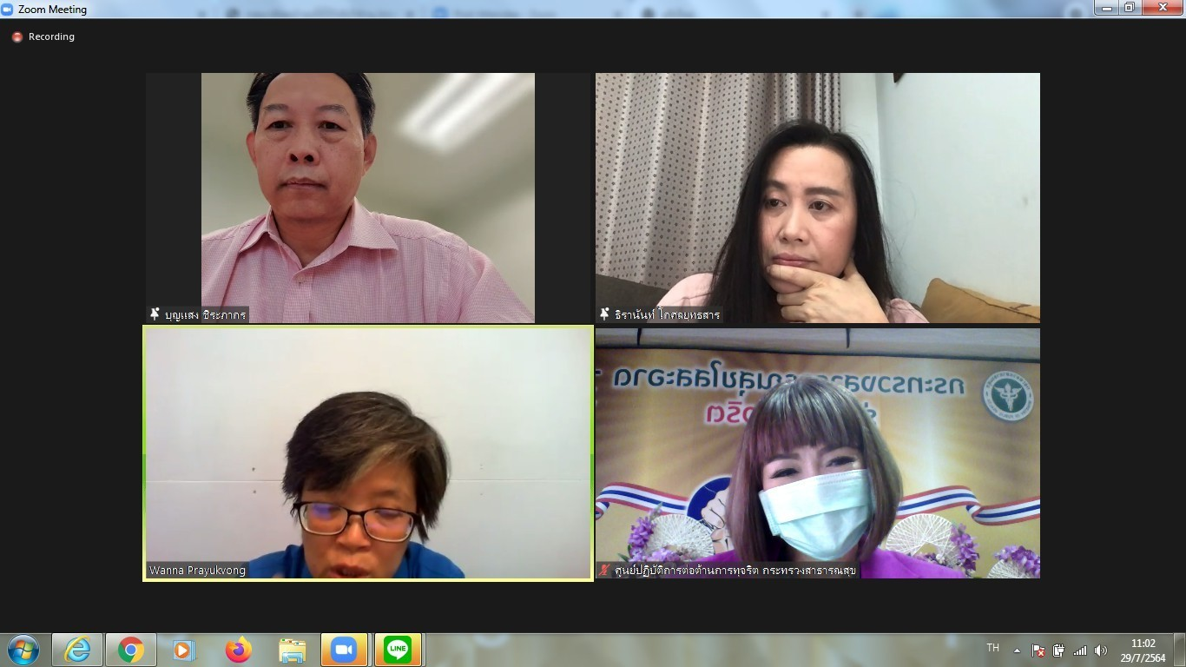
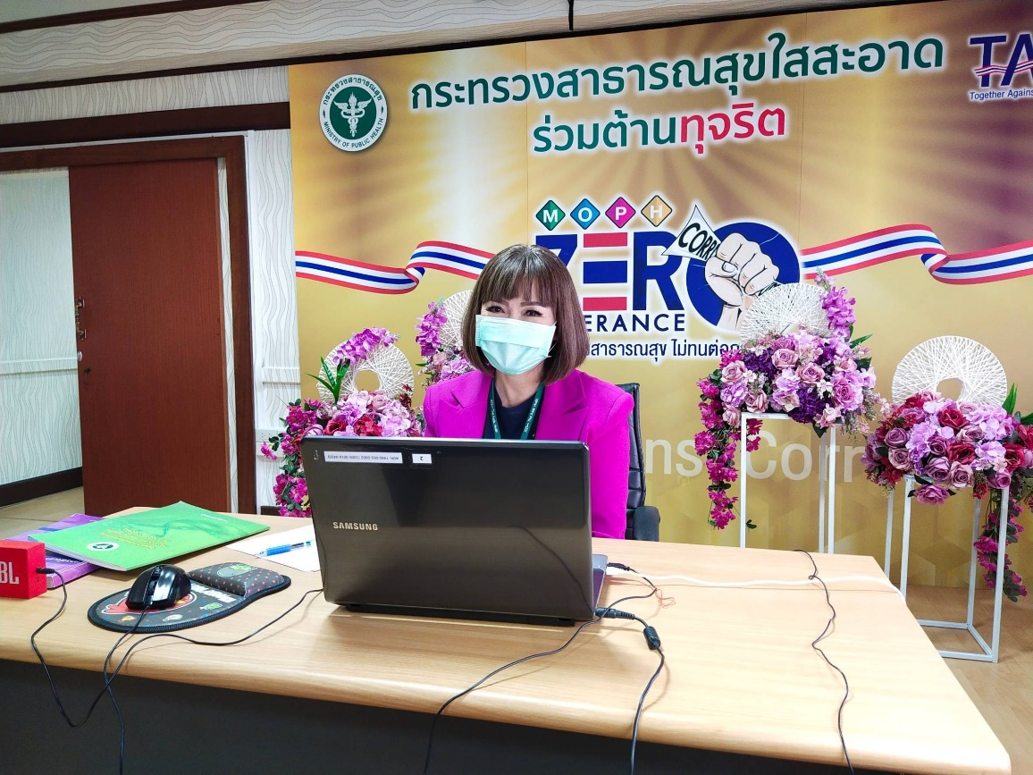
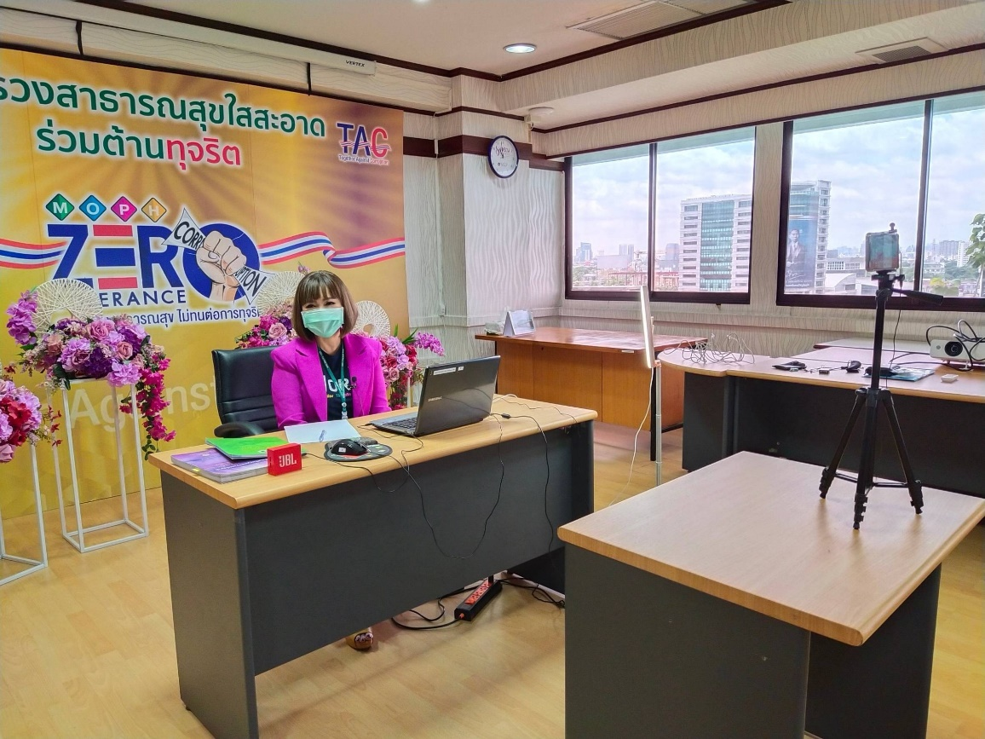

Slide 13
ระเบียบวาระที่ 4
เรื่องเพื่อพิจารณา
4.1 ผลการประเมินองค์กรคุณธรรม ของหน่วยงานในสังกัดกระทรวง สาธารณสุข ประจำปีงบประมาณ พ.ศ. 2564 และการคัดเลือก องค์กรคุณธรรมต้นแบบโดดเด่น

Slide 14
ระเบียบวาระที่ 4
เรื่องเพื่อพิจารณา
4.2 (ร่าง) แผนแม่บทส่งเสริมคุณธรรม กระทรวงสาธารณสุข ฉบับที่ 1 (พ.ศ. 2564-2565) ฉบับปรับปรุง

Slide 15
ระเบียบวาระที่ 5
เรื่องอื่น ๆ

Slide 16
ศูนย์ปฏิบัติการต่อต้านการทุจริต กระทรวงสาธารณสุข

